Slide 1

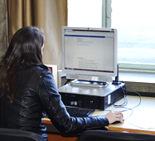
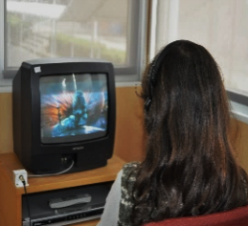
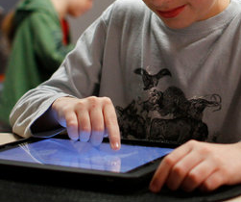
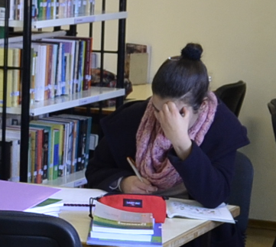
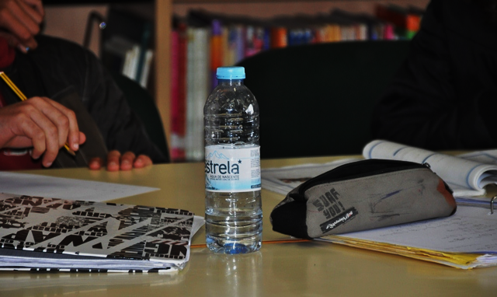
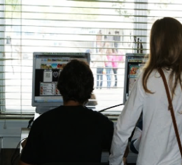
O aprendiz de investigador
Respeitar os direitos de autor
Referências bibliográficas de livros, publicações periódicas e entrevistas
ensino secundário
Literacias na escola: formar os parceiros da biblioteca

Slide 2
A norma APA (6.ª ed.)
APA - American Psychological Association
Literacias na escola: formar os parceiros da biblioteca

Slide 3

sumário
Respeitar os Direitos de Autor
A lista das referências bibliográficas
Formas de entrada nas referências bibliográficas
Elementos, ordem dos elementos e pontuação
Tipos de referências bibliográficas:
Livros e partes de livros
Artigos de publicações periódicas
Entrevistas
Literacias na escola: formar os parceiros da biblioteca

Slide 4
Respeitar os Direitos de Autor
Em qualquer tipo de trabalho escolar que realizamos devemos, sempre, identificar as obras e os autores em que nos baseámos para o fazer, pois só assim estaremos a respeitar os direitos dos criadores, os seus autores.
Para o fazer existem várias normas. Nos agrupamentos de escolas do concelho de Cantanhede foi adotada a norma APA (6.ª edição) que é usada para fazer citações, transcrições e referências bibliográficas.
Literacias na escola: formar os parceiros da biblioteca

Slide 5
A lista das referências bibliográficas
A informação sobre a autoria intelectual de outros, e usada por nós, constitui a Lista das referências bibliográficas (vulgarmente chamada Bibliografia).
A norma APA é uma das normas utilizadas para realizar referências bibliográficas e aplica-se quer os documentos tenham sido editados em suporte impresso quer tenham sido editados e/ou consultados em suporte digital.
Literacias na escola: formar os parceiros da biblioteca

Slide 6
Formas de entrada nas referências bibliográficas
A entrada é o primeiro elemento da referência bibliográfica e vai permitir a sua ordenação.
O autor é, habitualmente, o primeiro elemento de entrada.
Quando o autor não for identificado, será o título o elemento ordenador.
Literacias na escola: formar os parceiros da biblioteca

Slide 7
Formas de entrada nas referências bibliográficas
Quando o autor é uma pessoa física, a entrada é determinada pelo apelido, seguido de vírgula e dos restantes nomes abreviados, indicando-se apenas as iniciais:
No caso de a obra possuir mais do que um autor físico, os diferentes nomes são separados por vírgulas e o último por um “e” comercial & :
Almeida, M. J.
Silva, A. J.
Almeida, M. J., Santos, A. & Silva, J. P.
Literacias na escola: formar os parceiros da biblioteca

Slide 8
Formas de entrada nas referências bibliográficas
Quando não é pessoa física, por exemplo, uma coletividade, instituição ou organismo o seu nome deve ser escrito por extenso:
Instituição (entidade, organização)
Autor eventual (congresso, conferência, seminário)
Universidade de Coimbra. Faculdade de Letras
Portugal. Ministério da Educação
Seminário Internacional sobre Bibliotecas Escolares
Literacias na escola: formar os parceiros da biblioteca

Slide 9
Formas de entrada nas referências bibliográficas
Quando o autor não está determinado, a entrada é feita pelo título (sempre escrito em itálico):
Histórias para crianças
Literacias na escola: formar os parceiros da biblioteca

Slide 10
Elementos, ordem dos elementos e pontuação
Autor
Data de edição
Título
Local de edição
Editor
elementos básicos
Autor(es). (ano da edição). Título: Complemento de título (n.º ed.). Local de edição: Editor.
Literacias na escola: formar os parceiros da biblioteca

Slide 11
Elementos, ordem dos elementos e pontuação
Os títulos, escritos em itálico, são apenas grafados com maiúscula na primeira palavra, nas palavras a seguir a um ponto final e nos nomes próprios.
O local de edição é a designação da localidade na qual o editor possui a sua sede.
O número de edição não se refere quando é a 1.ª edição.
A ordem dos elementos, a pontuação e a utilização de maiúsculas e minúsculas obedecem a regras que vão assumindo formas diferenciadas consoante o tipo e o suporte do documento.
Literacias na escola: formar os parceiros da biblioteca

Slide 12
Tipos de referências bibliográficas:
Livros e partes de livros
Com 1 autor:
Com 2 a 6 autores:
Com 7 ou mais autores:
Nestes casos, são referidos até ao 6.º autor, seguido da abreviatura da expressão latina et alii. [et al.] que significa “e outros”.
Baxter, C. (1997). Raças caninas (3.ª ed.). Lisboa: Caminho.
Elkington, J., & Hailes, J. (1992). Guia do jovem consumidor ecológico. Lisboa: Gradiva.
Nobre, A., Ferreira, F., Oliveira, F., Santos, R., Castro, M., Mendes, T. et al. (1984). Biologia funcional (2.ª ed.). Coimbra: Almedina.
Literacias na escola: formar os parceiros da biblioteca

Slide 13
Tipos de referências bibliográficas:
Livros e partes de livros
Livro traduzido e que seja relevante referir o tradutor:
Livro sem autor determinado:
Jacob, F. (1997). O ratinho, a mosca e o homem (M. S. Correia, trad.). Lisboa: Gradiva.
Let’s read together (10.ª ed.). (1993). New York: P. F. Collier.
Literacias na escola: formar os parceiros da biblioteca

Slide 14
Tipos de referências bibliográficas:
Livros e partes de livros
Livro sem data de edição ou de distribuição:
Livro sem data de edição ou de distribuição, mas com data do copyright:
Teixeira, F. (s/d). Os olhos que choram. Lisboa: Gradiva.
Sarmento, A. (cop. 2001). Aves do Ribatejo. Lisboa: Caminho.
Literacias na escola: formar os parceiros da biblioteca

Slide 15
Tipos de referências bibliográficas:
Livros e partes de livros
Quando o livro é uma obra de referência como um dicionário, uma enciclopédia, um prontuário… com autor expresso:
Quando o livro é uma obra de referência como um dicionário, uma enciclopédia, um prontuário… sem autor expresso:
Coelho, J. do P. (1989). Dicionário de literatura: Literatura portuguesa (Vols. 1-4). Porto: Figueirinhas.
Gispert, C. (Dir.). Enciclopédia da Psicologia (2.ª ed., Vols.1-4). Lisboa: Liarte.
Dicionário de Matemática. (1979). São Paulo: Planalto Editora.
Literacias na escola: formar os parceiros da biblioteca

Slide 16
Tipos de referências bibliográficas:
Livros e partes de livros
Quando ao autor é uma instituição:
Portugal. Ministério da Educação. Gabinete do Secretário de Estado da Administração Educativa. (2003). Valorização estética dos espaços educativos. Lisboa: Ministério da Educação.
Literacias na escola: formar os parceiros da biblioteca

Slide 17
Tipos de referências bibliográficas:
Livros e partes de livros
Livro cujo acesso foi apenas feito em formato digital online:
O URL é o endereço eletrónico onde o documento está localizado. No caso de se referir o URL, deve remover-se a hiperligação. Não colocar ponto final após o URL:
O DOI é um número internacional que identifica o documento. Sempre que possível, deve referir-se o DOI evitando o URL:
Nagib, L. (2002). O cinema da retomada: depoimentos de 90 cineastas dos anos 90. S. Paulo: Editora 34. Disponível em http://books.google.pt/books
Nagib, L. (2002). O cinema da retomada: depoimentos de 90 cineastas dos anos 90. S. Paulo: Editora 34. doi:10.1037/1065 ‐9293.59.4.286
Literacias na escola: formar os parceiros da biblioteca

Slide 18
Tipos de referências bibliográficas:
Livros e partes de livros
Quando foi consultada apenas uma parte de um livro, com um autor ou mais do que um autor, a norma padrão assume uma forma um pouco mais complexa:
Exemplo:
Autor(es) do capítulo (data). Título do capítulo. Em Autor(es) do livro: Título: complemento de título (pp. X-Y). Local de edição: Editor. Páginas (inicial e final do capítulo).
Ramos, C. (2005). Os recursos hídricos. Em C. A. Medeiros (Dir.) & A. B. Ferreira (Coord.), Geografia de Portugal: Vol.1: O ambiente físico (pp.1200-1752). Lisboa: Círculo de Leitores.
Literacias na escola: formar os parceiros da biblioteca

Slide 19
Tipos de referências bibliográficas:
Livros e partes de livros
Apenas o título do livro é colocado em itálico (não o capítulo).
O número das páginas é colocado entre parêntesis, a seguir ao título. Utiliza-se “p.” para se referir uma página e “pp.” para mais.
Os livros em formato digital (e-books) nem sempre apresentam um número de página. Nestes casos, deve referir-se o DOI e existe a possibilidade de identificar o número do parágrafo dentro de um capítulo.
Literacias na escola: formar os parceiros da biblioteca

Slide 20
Tipos de referências bibliográficas:
Artigos de publicações periódicas
As referências a artigos de jornais e revistas de caráter generalista ou científico obedecem a um modelo padrão.
O elemento de entrada (autor ou título, conforme os casos) obedece às mesmas indicações que para a publicações em livro:
Autor(es), A. (data). Título do artigo. Título da publicação periódica, volume (n.º), páginas.
Literacias na escola: formar os parceiros da biblioteca

Slide 21
Tipos de referências bibliográficas:
Artigos de publicações periódicas
Sempre que possível, a seguir ao ano, referencia-se o mês.
O título da publicação é escrito em itálico.
A indicação do volume é mais comum nos jornais e revistas de carácter científico.
Aquando da referência às páginas, só de colocam os números.
Caso a publicação tenha sido consultada online, aplicam-se as mesmas regras que para os livros, com a indicação do DOI, de preferência, ou do URL:
Aguiar, J. (2006, fevereiro). D. João de Castro: Um génio raro. Super Interessante, 100, 231‐247.
Literacias na escola: formar os parceiros da biblioteca

Slide 22
Tipos de referências bibliográficas:
Entrevistas
Se a entrevista está publicada, referencia-se de acordo com as normas aplicáveis ao documento onde se encontra.
Se a entrevista não foi publicada, é apenas citada no texto, uma vez que não é recuperável.
Literacias na escola: formar os parceiros da biblioteca

Slide 23
Lista de referências:
American Psychological Association. (2010). Publication manual of the Americam Psychological Association (6.ª Ed.). Washington, DC: APA.
Lee, C. (2013, outubro 10). How to cite social media in APA Style (Twitter, Facebook, and Google+) [Mensagem em blogue]. Disponível em http://blog.apastyle.org/apastyle/social-media/
Outras fontes úteis:
Página oficial da APA Style: http://www.apastyle.org/index.aspx
Blogue oficial da APA Style: http://blog.apastyle.org/
Ver ainda as apresentações no Aprendiz de Investigador:
Respeitar os direitos de autor. As citações
Respeitar os direitos de autor. Referências bibliográficas de páginas web, de redes sociais e de outros documentos com imagens e sons
Respeitar os direitos de autor. A lista de referências bibliográficas
aprendizinvestigador.pt
Literacias na escola: formar os parceiros da biblioteca

Slide 24







Ficha técnica:
Título: O aprendiz de investigador. Respeitar os direitos de autor. Referências bibliográficas de livros, publicações periódicas e entrevistas. Ensino secundário
Autores: Graça Silva e Isabel Bernardo | Projeto Literacias na Escola: formar os parceiros da biblioteca
Fotos: Graça Silva | José Plácido
Bibliotecas Escolares dos Agrupamentos de Escolas do Concelho de Cantanhede, 2016
O aprendiz de investigador. Respeitar os direitos de autor. Referências bibliográficas de livros, publicações periódicas e entrevistas. Ensino secundário. by Graça Silva e Isabel Bernardo, Projeto Literacias na Escola: formar os parceiros da biblioteca is licensed under a Creative Commons Atribuição-NãoComercial-SemDerivações 4.0 Internacional License.
Literacias na escola: formar os parceiros da biblioteca

